Slide 1
Přístupy k optimalizaci nelineárních úloh více proměnných: příklad
Navrhněte co nejvýnosnější výrobní program, firmě vyrábějící dva produkty P1 a P2, když na výrobu každé jednotky P1 je třeba dvou a na každé jednotky P2 tří jednotek výrobní kapacity o velikosti 24. Prodejní cena jednotky P1 a P2 je 6 a 8. Výrobní jednotkové náklady jsou u P1 0.2x₁ a u P2 0.4x₂, kde x₁ a x₂ jsou množství vyráběných produktů.

Slide 2
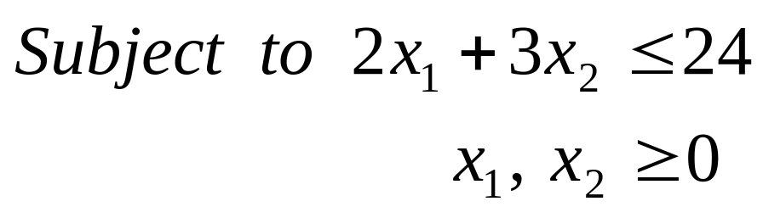
Přístupy k optimalizaci nelineárních úloh více proměnných: příklad
Navrhněte co nejvýnosnější výrobní program, firmě vyrábějící dva produkty P1 a P2, když na výrobu každé jednotky P1 je třeba dvou a na každé jednotky P2 tří jednotek výrobní kapacity o velikosti 24.

Slide 3
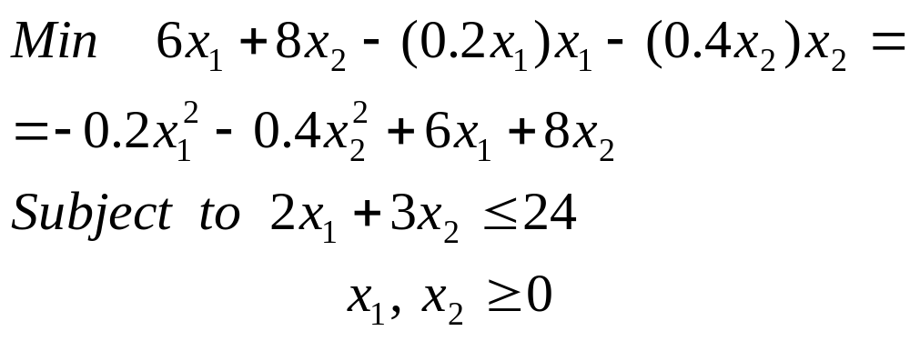
Přístupy k optimalizaci nelineárních úloh více proměnných: příklad
Prodejní cena jednotky P1 a P2 je 6 a 8. Výrobní jednotkové náklady jsou u P1 0.2x₁ a u P2 0.4x₂, kde x₁ a x₂ jsou množství vyráběných produktů.

Slide 4
Iterační metody pro řešení nelineárních úloh více proměnných
Začínají práci vždy v nějakém přípustném řešení x⁰, bodu z E^{n}.
Naleznou směr h^{i} v kterém od současného řešení x^{i} funkce f klesá.
Provedou přesun k dalšímu řešení podle výrazu x^{i+1}=x^{i}+α_{i}h^{i}, kde α kladné reálné číslo.
x⁰
h⁰

Slide 5
Iterační metody pro řešení nelineárních úloh více proměnných
Začínají práci vždy v nějakém přípustném řešení x⁰, bodu z E^{n}.
Naleznou směr h v kterém od současného řešení x^{i} funkce f klesá.
Provedou přesun k dalšímu řešení podle výrazu x^{i+1}=x^{i}+αh, kde α kladné reálné číslo.
x⁰
α₀h⁰
x¹
h¹

Slide 6
Iterační metody pro řešení nelineárních úloh více proměnných
Začínají práci vždy v nějakém přípustném řešení x⁰, bodu z E^{n}.
Naleznou směr h v kterém od současného řešení x^{i} funkce f klesá.
Provedou přesun k dalšímu řešení podle výrazu x^{i+1}=x^{i}+αh, kde α kladné reálné číslo.
x⁰
x²
α₀h⁰
h²
x¹
α₁h¹

Slide 7
Iterační metody pro řešení nelineárních úloh více proměnných
Začínají práci vždy v nějakém přípustném řešení x⁰, bodu z E^{n}.
Naleznou směr h v kterém od současného řešení x^{i} funkce f klesá.
Provedou přesun k dalšímu řešení podle výrazu x^{i+1}=x^{i}+αh, kde α kladné reálné číslo.
x⁰
x²
α₀h⁰
α₂h²
x¹
α₁h¹
x³

Slide 8
Iterační metody pro řešení nelineárních úloh více proměnných
Iterační metody vytvářejí tzv. minimalizující posloupnost
x⁰, x¹, x², x³ ….., kde f(x⁰)> f( x¹)> f( x²)>f( x³)> …
Otázka je: „Kdy iterační metody končí?“
x⁰
x²
α₀h⁰
α₂h²
x¹
α₁h¹
x³

Slide 9
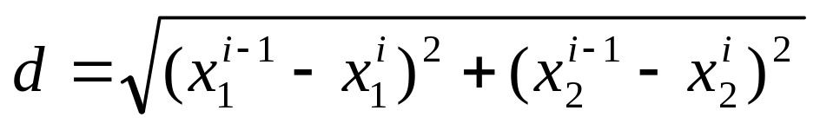
Pravidla zakončení iteračních metod
„Kdy iterační metody končí?“
Po zadaném počtu kroků.
Mají-li po sobě jdoucí řešení x^{i-1} a x^{i} mezi sebou vzdálenost menší než předem zvolené δ.
Liší-li se funkční hodnoty po sobě jdoucí řešeních x^{i-1} a x^{i} o méně než předem zvolené ε.
Tj. ⎢ f(x^{i-1}) - f( x^{i} ) ⎢< ε.
Je li splněno
kombinované pravidlo
x^{i-1}=<x₁^{i-1}, x₂^{i-1} >
d
x^{i}=<x₁^{i}, x₂^{i}>

Slide 10
Iterační metody pro řešení nelineárních úloh více proměnných
Podle způsobu, jakým se určuje směr h a koeficient α rozlišujeme, různé iterační metody.
Souvisí s tím otázka: „V kterém směru v blízkém okolí bodu x^{i} klesá hodnota účelové funkce nejrychleji?“

Slide 11
Směr největšího poklesu
Podle způsobu, jakým se určuje směr h a koeficient α rozlišujeme, různé iterační metody.
Souvisí s tím otázka: „V kterém směru v blízkém okolí bodu x^{i} klesá hodnota účelové funkce nejrychleji?“
f(x)
x
x^{i}
αh

Slide 12
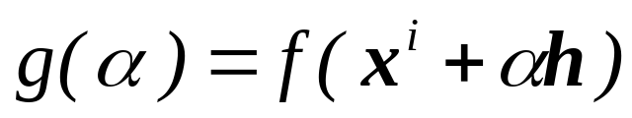
Směr největšího poklesu
Souvisí s tím otázka: „V kterém směru h v blízkém okolí bodu x^{i} klesá hodnota účelové funkce nejrychleji?“
g(α)
Hledáme směr h takový, aby derivace funkce g(α) v α=0 byla co nejmenší.
f(x)
x
x^{i}
αh

Slide 13
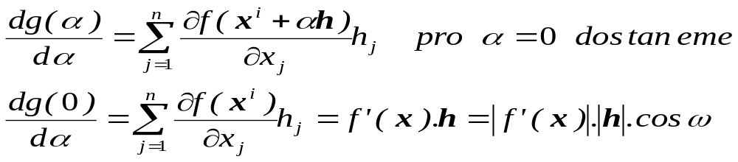
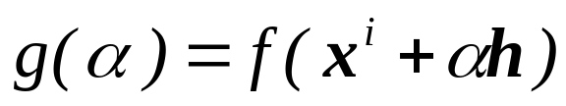
Směr největšího poklesu
g(α)
Hledáme směr h takový, aby derivace funkce g(α) v α=0 byla co nejmenší.
f(x)
x
x^{i}
αh

Slide 14
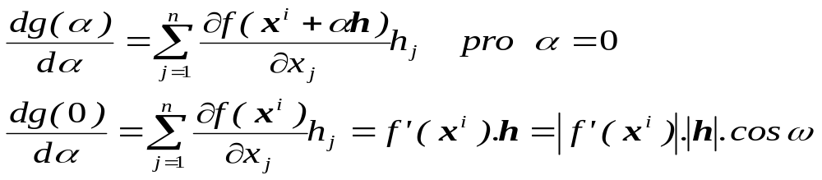
Směr největšího poklesu
je úhel, který svírají vektory f’(x^{i}) a h.
Pro h konstantní délky bude mít výraz nejmenší hodnotu pro ω=π, kdy cos(π)= -1.
g(α)
f(x)
x
αh
x^{i}
ω
f’(x^{i})

Slide 15
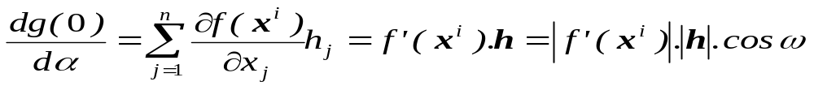
Směr největšího poklesu
Pro h konstantní délky bude mít výraz nejmenší hodnotu pro ω=π, kdy cos(π)= -1.
Tedy h má mít právě opačný směr než f’(x^{i}), což je vektor parciálních derivací funkce f v bodu x^{i}.
g(α)
f(x)
x
αh
x^{i}
ω
f’(x^{i})

Slide 16
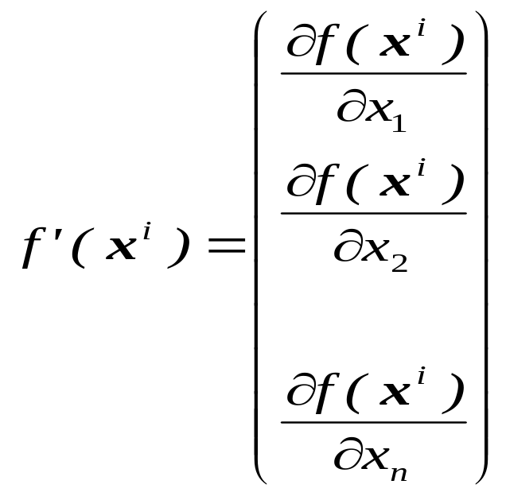
Směr největšího poklesu
Tedy h^{i} má mít právě opačný směr než f’(x^{i}), což je vektor parciálních derivací funkce f v bodu x^{i}.
Vektor parciálních derivací funkce f v bodu x^{i} se nazývá gradient funkce f v bodu x^{i .}
h^{i}
x^{i}
f’(x^{i})

Slide 17
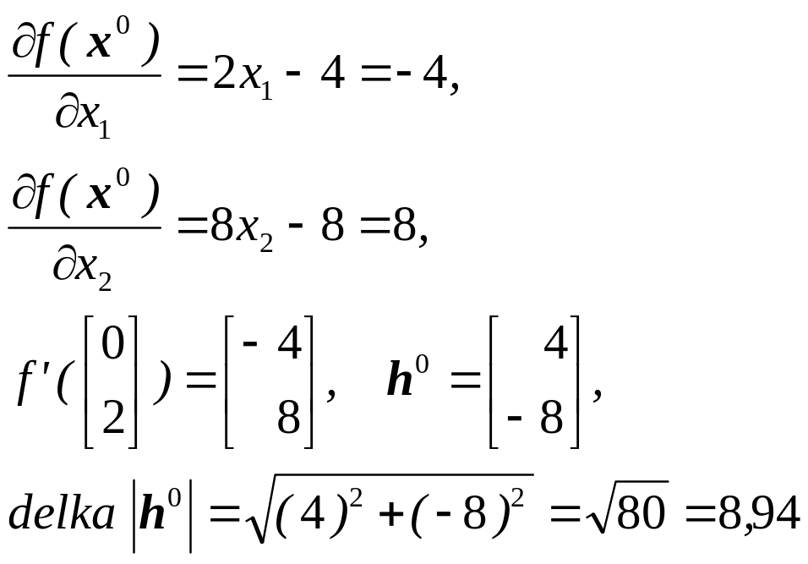
Příklad
Minimalizujte f(x)= (x₁ )²+4(x₂ )²-4x₁-8x₂ pro x∈E²
Zvolme x⁰=<0, 2>^{T} a určeme gradient f’(x⁰) a směr h⁰=- f’(x⁰) .

Slide 18
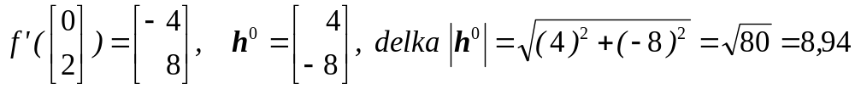
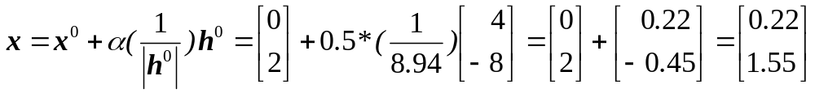
Příklad
Minimalizujte f(x)= (x₁ )²+4(x₂ )²-4x₁-8x₂ pro x∈E²
Zvolme x⁰=<0, 2>^{T} a určeme gradient f’(x⁰) a směr h⁰=- f’(x⁰) .
Provedeme přesun ve směru h⁰ o velikosti kroku α=0.5.

Slide 19
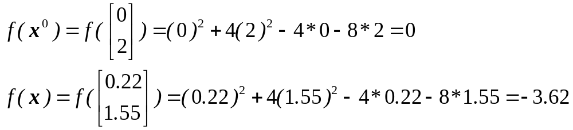
Příklad
Provedeme přesun ve směru h⁰ o velikosti kroku α=0.5.
Ověříme zda funkce f má v x menší hodnotu než v x⁰.

Slide 20
Příklad
Ověříme zda funkce f má v x menší hodnotu než v x⁰.
Pokud ano, definujeme x¹=x, jinak postup opakujeme se zmenšeným krokem α.
V tomto případě x¹=< 0.22, 1.55 >^{T}.

Slide 21
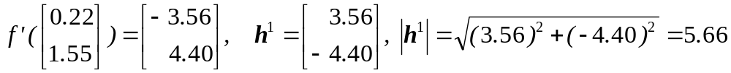
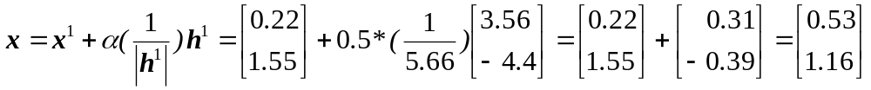
Příklad
V tomto případě x¹=< 0.22, 1.55 >^{T}, určeme gradient f’(x¹) a směr h¹=- f’(x¹) .
Provedeme přesun ve směru h¹ o velikosti kroku α=0.5.

Slide 22
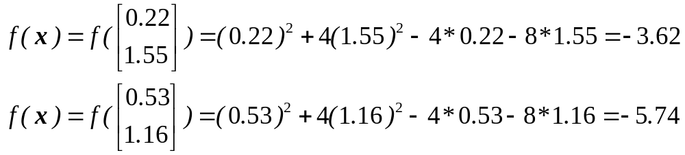
Příklad
Ověříme zda funkce f má v x menší hodnotu než v x¹.
Pokud ano, definujeme x²=x, jinak postup opakujeme se zmenšeným krokem α.
V tomto případě x²=< 0.53, 1.16 >^{T}.

Slide 23
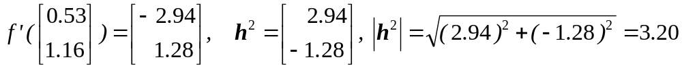
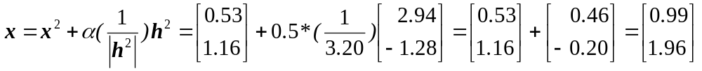
Příklad
V tomto případě x²=< 0.53, 1.16 >^{T}, určeme gradient f’(x²) a směr h²=- f’(x²) .
Provedeme přesun ve směru h² o velikosti kroku α=0.5.

Slide 24
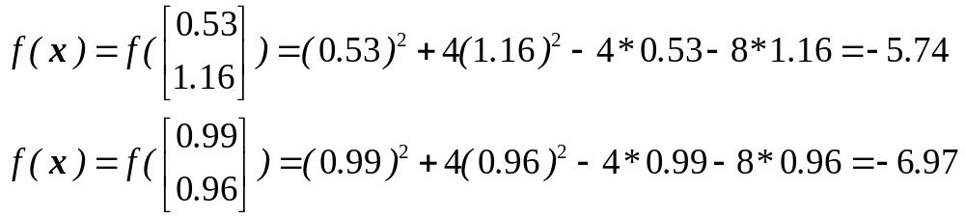
Příklad
Ověříme zda funkce f má v x menší hodnotu než v x².
Pokud ano, definujeme x³=x, jinak postup opakujeme se zmenšeným krokem α.
V tomto případě x³=< 0.99, 0.96 >^{T}.

Slide 25
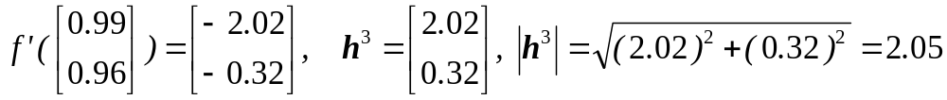
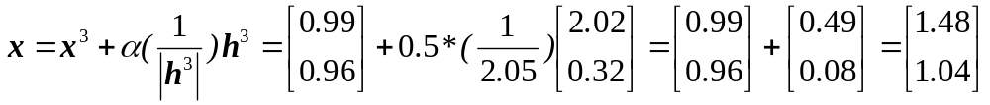
Příklad
V tomto případě x³=< 0.99, 0.96 >^{T}, určeme gradient f’(x³) a směr h³=- f’(x³) .
Provedeme přesun ve směru h³ o velikosti kroku α=0.5.

Slide 26
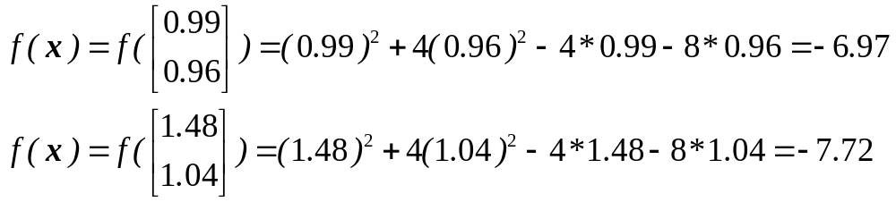
Příklad
Ověříme zda funkce f má v x menší hodnotu než v x³.
Pokud ano, definujeme x⁴=x, jinak postup opakujeme se zmenšeným krokem α.
V tomto případě x⁴=< 1.48, 1.04 >^{T}.

Slide 27
Příklad
Náš postup od x⁰ k x⁴ proběhl takto:
2
x⁰
x^{i} | x₁^{i} | x₂^{i} | f(x^{i})
x⁰ | 0 | 2 | 0
x¹ | 0.22 | 1.55 | -3.62
x² | 0.53 | 1.16 | -5.74
x³ | 0.99 | 0.96 | -6.97
x⁴ | 1.48 | 1.04 | -7.72
x¹
x²
x³
x⁴
1
1
2
To byla ukázka gradientové metody s konstantním krokem.

Slide 28
Gradientová metoda největšího poklesu
Liší se od gradientové metody s konstantním krokem způsobem výpočtu α_{i} , které je obecně v každém kroku jiné a to takové, aby v daném směru h^{i} nabyla funkce f v bodu x^{i+1} =x^{i}+ α_{i} h^{i} svého minima.
2
x⁰
x¹
x²
x³
x⁴
1
x¹
1
2

Slide 29
Gradientová metoda největšího poklesu
Jak se určí α_{i} ?
Definuje se funkce g proměnné α≥ 0 takto: g(α)=f( x^{i}+ α h^{i} ).
Hodnota α_{i} se nalezne jako bod minima funkce g(α) pro α∈<0, ∞>.
2
x⁰
Minimalizace g může být provedena prostředky matematické analýzy a nebo numericky.
x¹
x²
x³
x⁴
1
x¹= x⁰+ α₀ h⁰
1
2

Slide 30
Gradientová metoda největšího poklesu (příklad)
Minimalizujte f(x)= (x₁ )²+4(x₂ )²-4x₁-8x₂ pro x∈E²
Zvolme x⁰=<0, 2>^{T} a určeme gradient f’(x⁰) a směr h⁰=- f’(x⁰) .

Slide 31
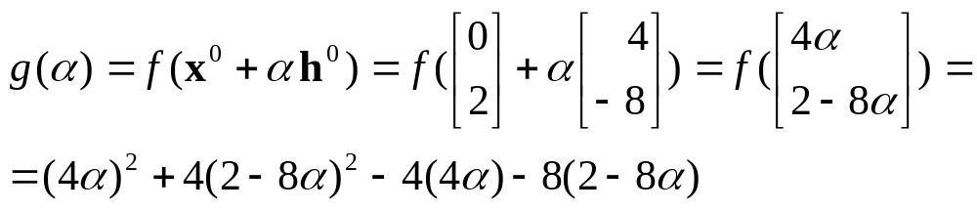
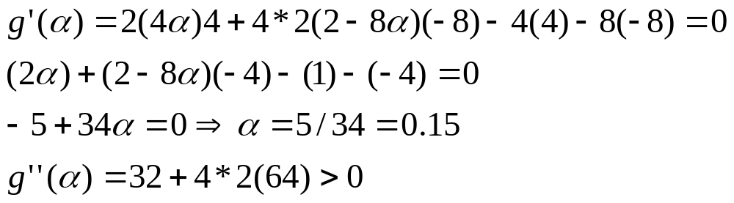
Gradientová metoda největšího poklesu (příklad)
Pro směr h⁰ definujeme g(α).
Nalezneme minimum g na intervalu α∈<0, ∞> .

Slide 32
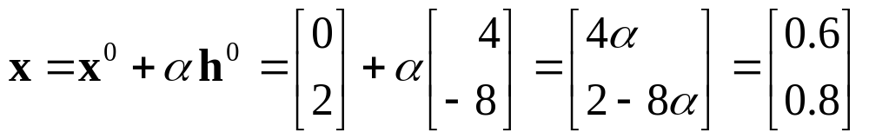
Gradientová metoda největšího poklesu (příklad)
Provedeme přesun ve směru h⁰ o velikosti kroku α=0.15.
2
x⁰
x¹
x²
x³
x⁴
1
x¹= x⁰+ α₀ h⁰
1
2

Slide 33
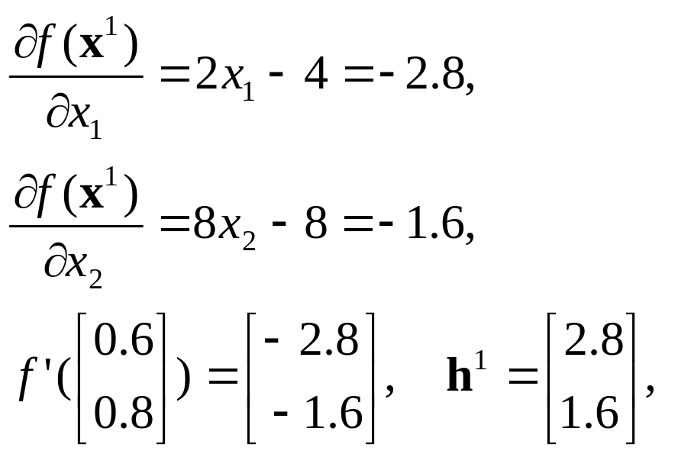
Gradientová metoda největšího poklesu (příklad)
Pro x¹=<0.6, 0.8>^{T} určeme gradient f’(x¹) a směr h¹=- f’(x¹) .

Slide 34
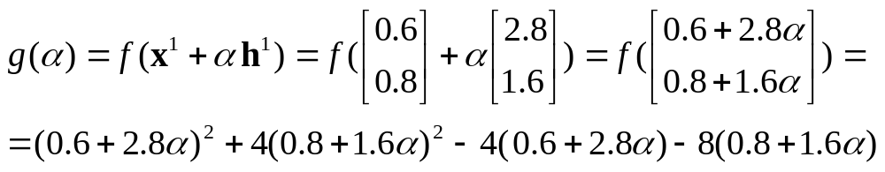
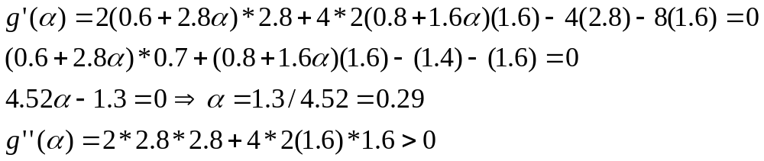
Gradientová metoda největšího poklesu (příklad)
Pro směr h¹ definujeme g(α).
Nalezneme minimum g na intervalu α∈<0, ∞> .

Slide 35
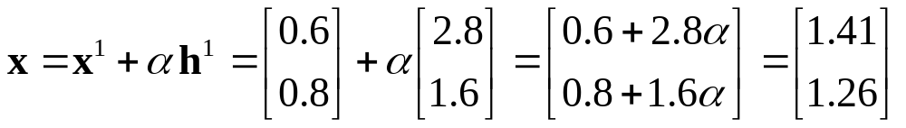
Gradientová metoda největšího poklesu (příklad)
Provedeme přesun ve směru h⁰ o velikosti kroku α=0.29.
2
x⁰
x¹
x²
x²= x¹+ α₁ h¹
x³
x⁴
1
x¹= x⁰+ α₀ h⁰
1
2

Slide 36
Powellova metoda
Liší se od gradientových metod způsobem určování směru minimalizace h^{i}, k čemuž nepotřebují výpočet parciálních derivací.
Směr h^{i} je zde určen na
základě množiny
elementárních směrů
{e^{i1}, e^{i2}, ..., e^{in} }, která
je po každém kroku i
aktualizovaná směrem
minimalizace h^{i}.
e⁰²
e⁰¹
2
x⁰
x¹
x²
x³
x⁴
1
1
2

Slide 37
Powellova metoda
Určení směru minimalizace h^{i}.
Vyjdeme z bodu x^{i} a položíme y^{i1}= x^{i} na přímce y(β)= y^{i1} + β e^{i1}
provedeme minimalizaci f
pro β ∈R. Získáme β₁
a příslušný bod
y^{i2}= y^{i1} + β₁ e^{i1}.
Další přímku definujeme
y(β)= y^{i2} + β e^{i2} a z ní
obdržíme y^{i3}.
Nakonec dostaneme y^{i,n+1}
a potom h^{i}= y^{i,n+1} - x^{i}.
e⁰²
e⁰²
e⁰¹
y⁰²
2
x⁰= y⁰¹
x¹
h⁰
x²
x³
x⁴
y⁰³
1
1
2

Slide 38
Powellova metoda
Určení směru minimalizace h^{i}.
Bod x^{i+1} získáme minimalizací funkce g proměnné α≥ 0 takto: g(α)=f( x^{i}+ α h^{i} ).
x^{i+1}= x^{i} + α_{i} h^{i}.
Množinu
elementárních směrů
{e^{i1}, e^{i2}, ..., e^{in} }
aktualizujeme pro
krok i+1 takto:
{ e^{i2}, ..., e^{in}, h^{i}}.
e⁰²
e⁰²
e⁰¹
y⁰²
2
x⁰= y⁰¹
x¹
h⁰
x²
x³
x⁴
y⁰³
1
1
2

Slide 39
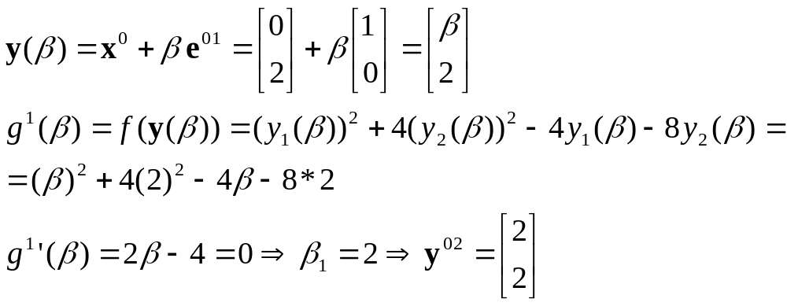
Powellova metoda (příklad)
Minimalizujte f(x)= (x₁ )²+4(x₂ )²-4x₁-8x₂ pro x∈E²
Zvolme x⁰=<0, 2>^{T} a množinu elementárních směrů jako
{<1, 0 >^{T}, <0, 1>^{T}} .

Slide 40
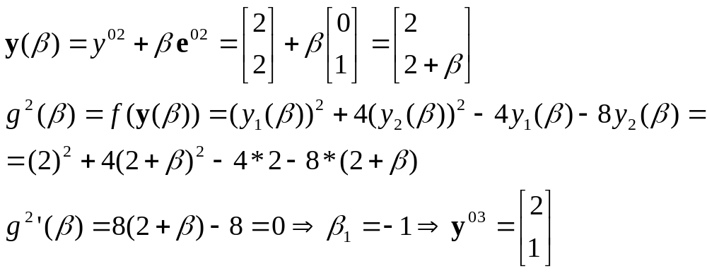
Powellova metoda (příklad)
Minimalizujte f(x)= (x₁ )²+4(x₂ )²-4x₁-8x₂ pro x∈E²
Zvolme x⁰=<0, 2>^{T} a množinu elementárních směrů jako
{<1, 0 >^{T}, <0, 1>^{T}} .

Slide 41
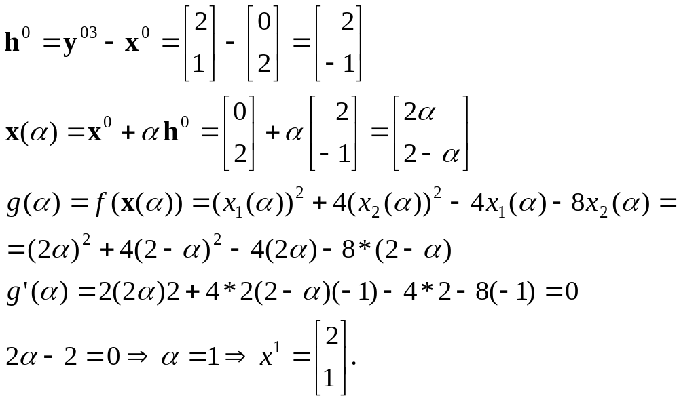
Powellova metoda (příklad)
Minimalizujte f(x)= (x₁ )²+4(x₂ )²-4x₁-8x₂ pro x∈E²
Zvolme x⁰=<0, 2>^{T} a množinu elementárních směrů jako
{<1, 0 >^{T}, <0, 1>^{T}} .

Slide 42
Powellova metoda (příklad)
Minimalizujte f(x)= (x₁ )²+4(x₂ )²-4x₁-8x₂ pro x∈E²
V kroku i=1 bude výchozí bod x¹=<2, 1>^{T} a množina elementárních směrů bude
{e⁰², h⁰ }={ <0, 1>^{T} , <2, -1>^{T} } .

Slide 43
Iterační metody prvního řádu
Uvedené iterační metody patří do skupiny iteračních metod prvního řádu, podle toho, že v okolí x^{i} aproximují minimalizovanou funkci nadrovinou a postupují ve směru h^{i} v kterém tato nadrovina nejrychleji klesá.
Dalšími metodami prvního řádu je např. „Metoda sdružených směrů“ (Fletcher-Reevesova metoda).
Metody druhého řádu aproximují minimalizovanou funkci kvadratickou formou a postupují od současného řešení k bodu minima kvadratické formy.

Slide 44
Iterační metody prvního řádu
Jsou-li iterační metody prvního řádu používané jako heuristiky, bez nároků na konvergenci ke globálnímu minimu, stačí, když existují spojité první parciální derivace minimalizované funkce.
Předpoklady pro konvergenci minimalizujících posloupností ke globálnímu minimu jsou podstatně přísnější: konvexnost funkce f, platnost Lipschicovy podmínky pro f’
a omezenost množiny {x: x∈E^{n}, f(x)≤ f(x⁰)}.

Slide 45
Iterační metody pro řešení nelineárních úloh více proměnných na omezeném definičním oboru
Předchozí ukázky iteračních metod předpokládaly, že definiční obor funkce f je celé E^{n}.
Dále ukážeme přístupy k řešení úloh, kdy je množina přípustných řešení dána všemi prvky z E^{n}, které vyhovují všem podmínkám z dané množiny omezujících podmínek.

Slide 46
Přístupy k optimalizaci nelineárních úloh více proměnných: příklad
Navrhněte co nejvýnosnější výrobní program, firmě vyrábějící dva produkty P1 a P2, když na výrobu každé jednotky P1 je třeba dvou a na každé jednotky P2 tří jednotek výrobní kapacity o velikosti 24. Prodejní cena jednotky P1 a P2 je 6 a 8. Výrobní jednotkové náklady jsou u P1 0.2x₁ a u P2 0.4x₂, kde x₁ a x₂ jsou množství vyráběných produktů.

Slide 47
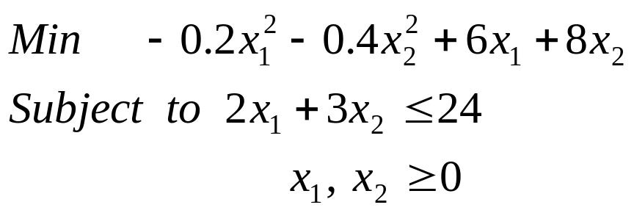
Přístupy k optimalizaci nelineárních úloh více proměnných: příklad
Model:
10
5
5
10

Slide 48
Metoda projekce
Začínají v nějakém přípustném řešení x⁰ . Podle zvolené iterační metody naleznou směr h^{i} a provedou přesun k dalšímu řešení podle výrazu x=x^{i}+α_{i}h^{i}.
Pokud x leží v množině přípustných řešení, je x^{i+1}=x.
Jinak je za x^{i+1} označeno nejbližší přípustné řešení k x.
10
Projekce bodu x do množiny
5
x⁰
x⁰
x¹
x
x²
5
10
x

Slide 49
Metoda pokutových funkcí
Začínají v nějakém (ne)přípustném řešení x⁰ . Podle zvolené iterační metody naleznou pro funkci f(x)+q^{i}(x) směr h^{i} a provedou přesun k dalšímu řešení podle výrazu x=x^{i}+α_{i}h^{i}.
Funkce q^{i}(x) je pokutová funkce pro i-tý krok.
q^{i}(x) pokutuje x tím více, čím je i vyšší a čím více je x vzdáleno od množiny přípustných řešení.
10
5
x⁰
x⁰
x¹
x²
x³
5
10

Slide 50
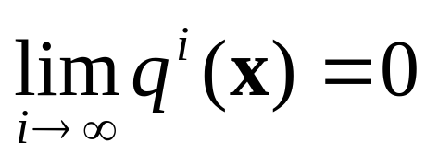
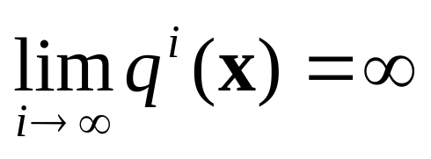
Konstrukce pokutových funkcí
Funkce q^{i}(x) pro i=1, 2, … jsou pokutové funkce pro úlohu s omezenou množinou přípustných řešení, jestliže jsou definované na celém E^{n} a platí pro každé přípustné x:
a pro každé nepřípustné x platí :
Navíc musí q^{i}(x) splňovat předpoklady použité metody.

Slide 51
Princip konstrukce pokutových funkcí
Konstruce funkcí q^{i}(x) pro i=1, 2, … je založena na vlastnostech mocniny (x)^{i}.
(x)³
(x)²
Mocniny (x)^{i} pro sudá (párne) i jsou, s výjimkou hraničních bodů, pokutové funkce pro interval
<-1, 1>.
(x)^{i}
(x)¹
1
x
1

Slide 52
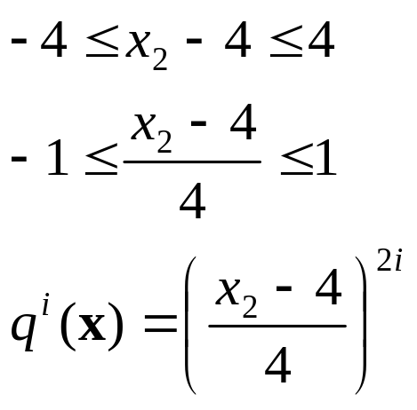
Konstrukce pokutových funkcí pro pruh
Pruh mezi přímkami x₂=0 a x₂=8.
10
8
x₂=8
5
4
x₂=0
5
10
12

Slide 53
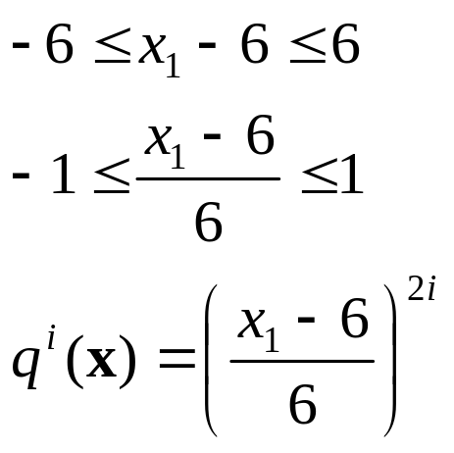
Konstrukce pokutových funkcí pro pruh
Pruh mezi přímkami x₁=0 a x₁=12.
x₁=0
x₁=12
10
8
x₂=8
5
4
x₂=0
5
6
10
12

Slide 54
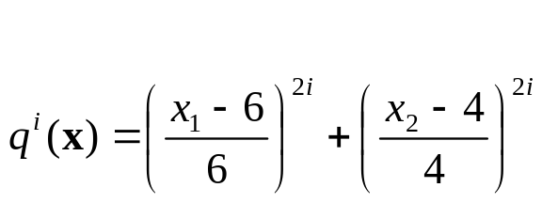
Konstrukce pokutových funkcí pro obdélník
Obdélník můžeme vyjádřit jako průnik dvou pruhů.
Pokutovou funkci pro průnik dvou množin je možné vyjádřit jako součet pokutových funkcí pro jednotlivé množiny.
x₁=0
x₁=12
10
8
x₂=8
5
4
x₂=0
5
6
10
12

Slide 55
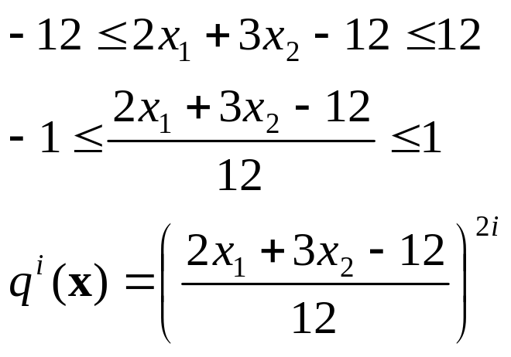
Konstrukce pokutových funkcí pro pruh
Pruh mezi přímkami 2x₁+3x₂=24 a
2x₁+3x₂=0. Osa pruhu 2x₁+3x₂=12 .
x₁=0
x₁=12
10
8
x₂=8
5
4
x₂=0
5
6
10
12

Slide 56
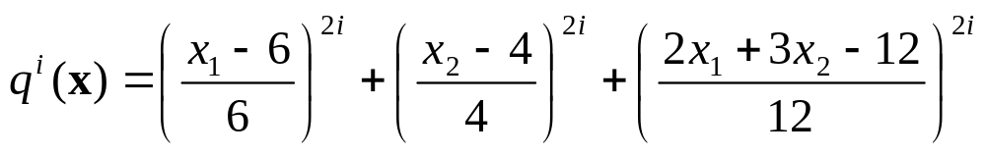
Metoda pokutových funkcí
10
5
5
10

